Slide 1
Mathematik Q3 Abels

Slide 2

I Zufallsgrößen
Wahrscheinlichkeitsverteilung
Erwartungswert einer Zufallsgröße
Standardabweichung und Varianz einer Zufallsgröße
II Binomialverteilung
Bernoulli
Binomialverteilung – Eigenschaften I + II, $B(n;p;k)$ und $F(n;p;k)$

Slide 3
Gemischte Übungen

Slide 4
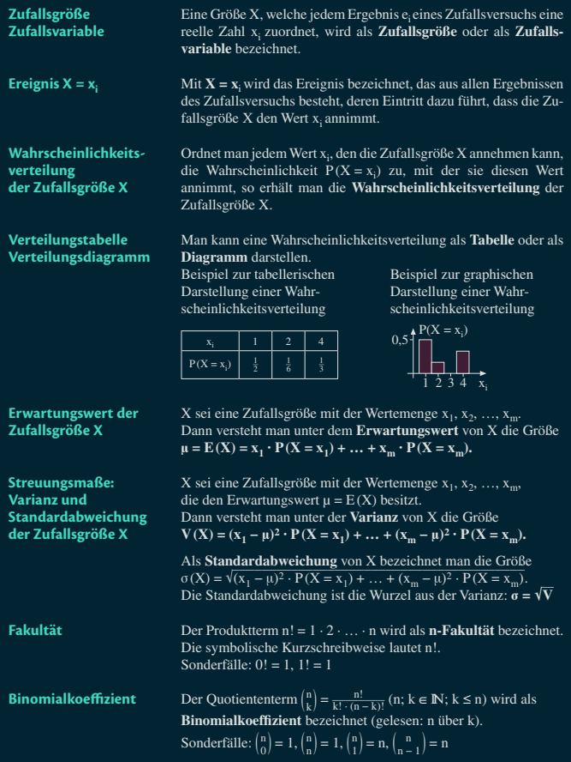
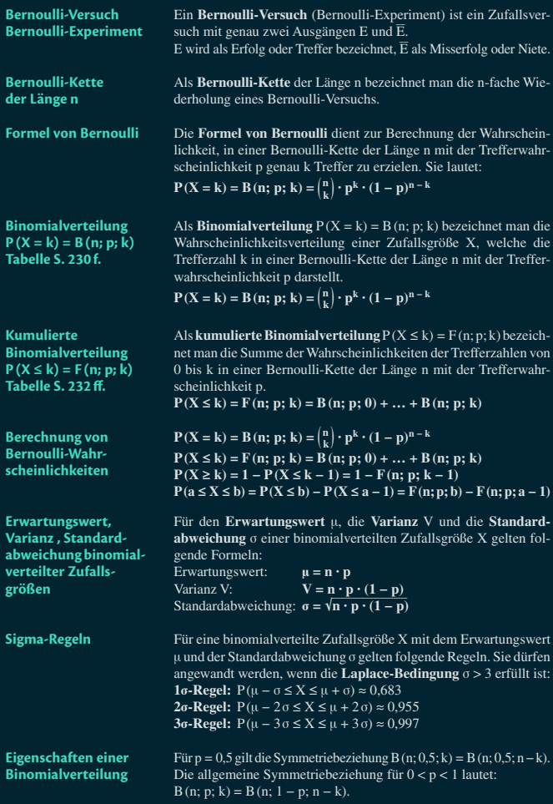
Cheatsheet

Slide 5
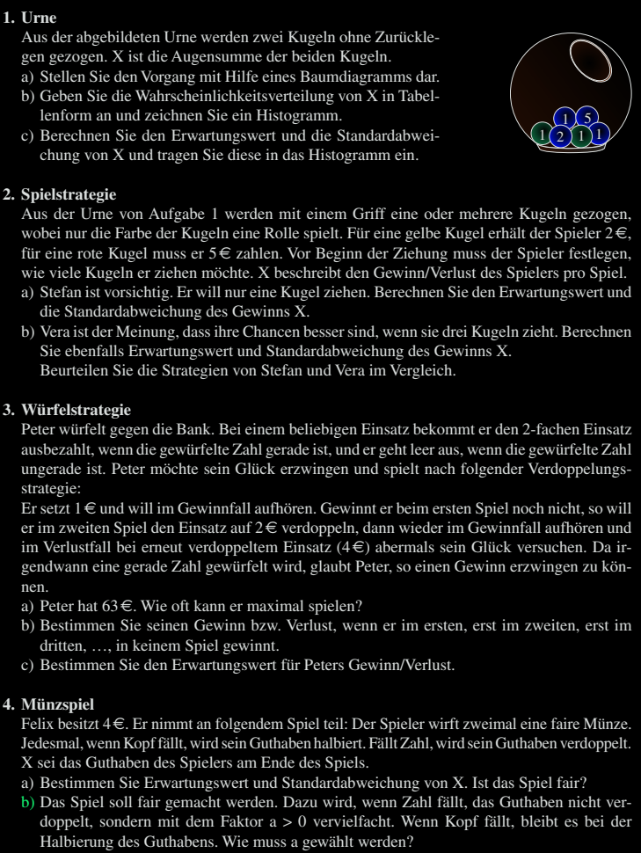
Big114 – Test I

Slide 6
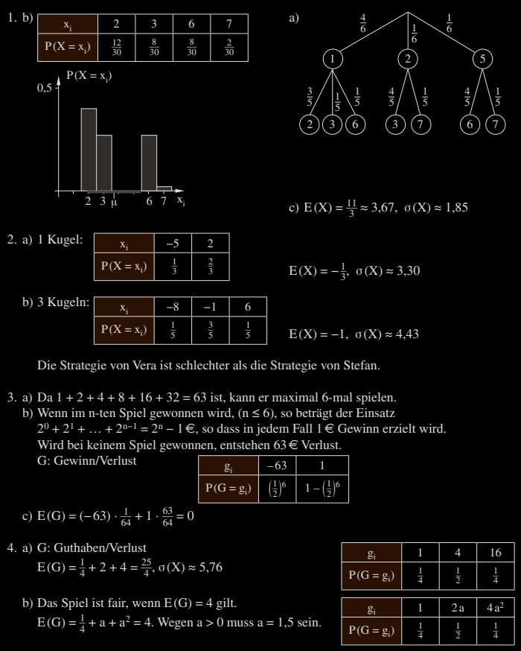
Big114 – Test I

Slide 7
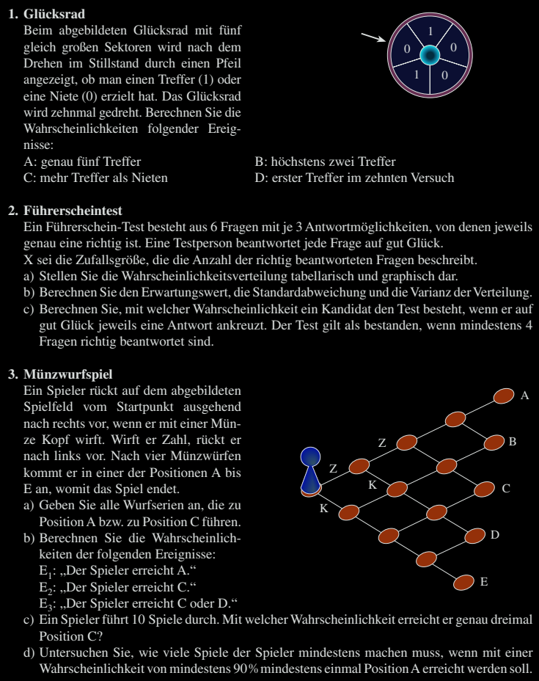
Big152 – Test II

Slide 8
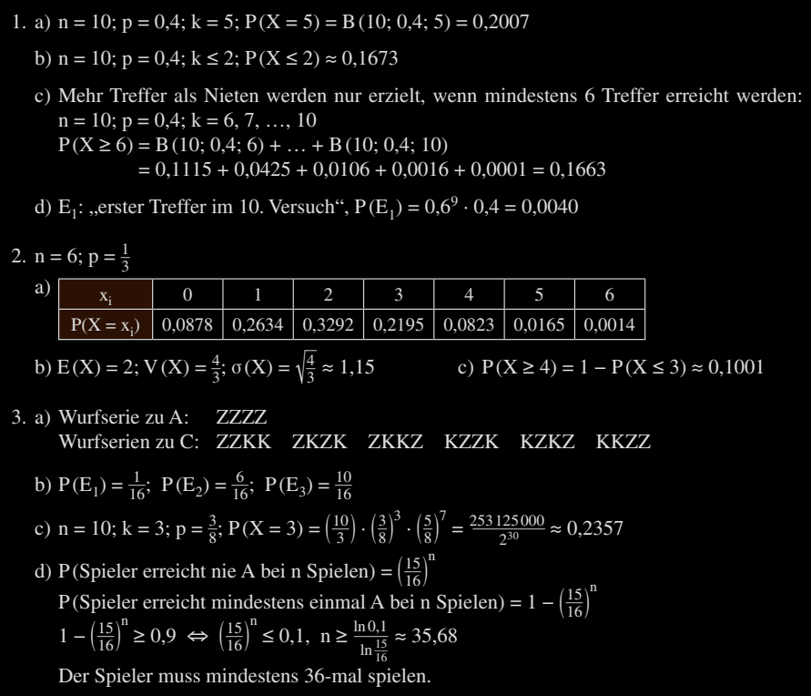
Big152 – Test II

Slide 9
Big114,152

